Slide 2
Tiếng Việt
Luyện từ và câu
ĐIỆP TỪ
ĐIỆP NGỮ
ĐIỆP TỪ
ĐIỆP NGỮ

Slide 3
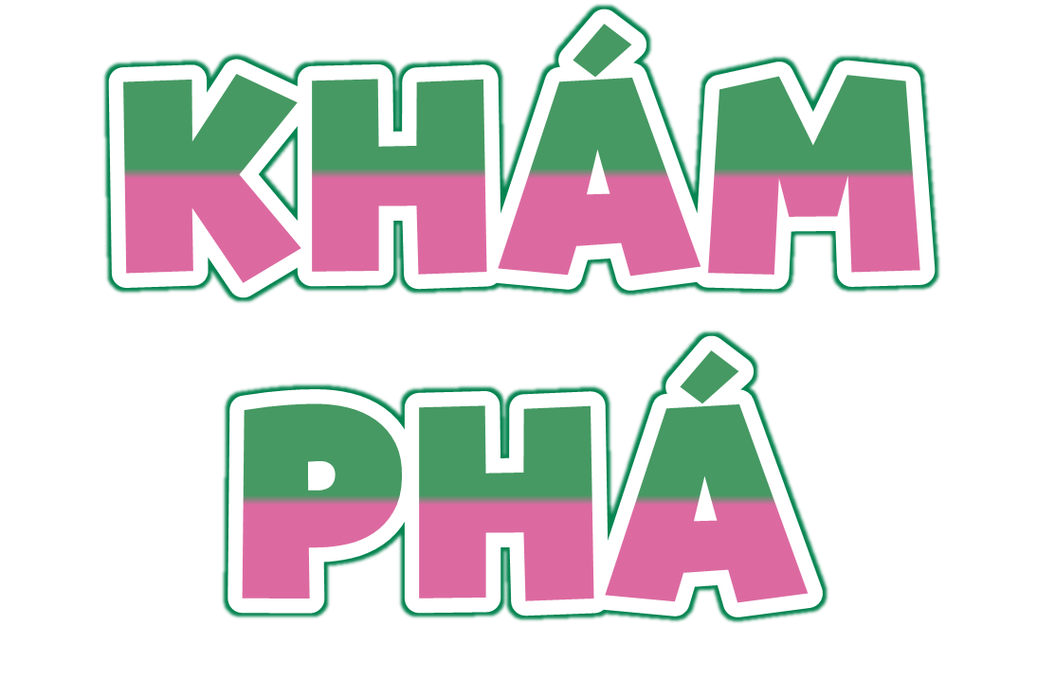

Slide 4
Nhận xét
Tìm những từ ngữ được lặp lại trong bài thơ dưới đây

Slide 5
Nhận xét
Tìm những từ ngữ được lặp lại trong bài thơ dưới đây

Slide 6
Nhận xét
Việc lặp lại các từ ngữ như trên có tác dụng gì?
Việc lặp lại các từ ngữ đó có tác dụng làm nổi bật lên tình cảm của em bé đối với thiên nhiên xung quanh

Slide 7
Bài học
Biện pháp điệp từ, điệp ngữ là cách người nói hoặc người viết lặp lại một hoặc một số từ ngữ nhằm làm nổi bật một nội dung trong bài nói hoặc bài viết. Từ ngữ lặp lại được gọi là điệp từ, điệp ngữ.

Slide 9
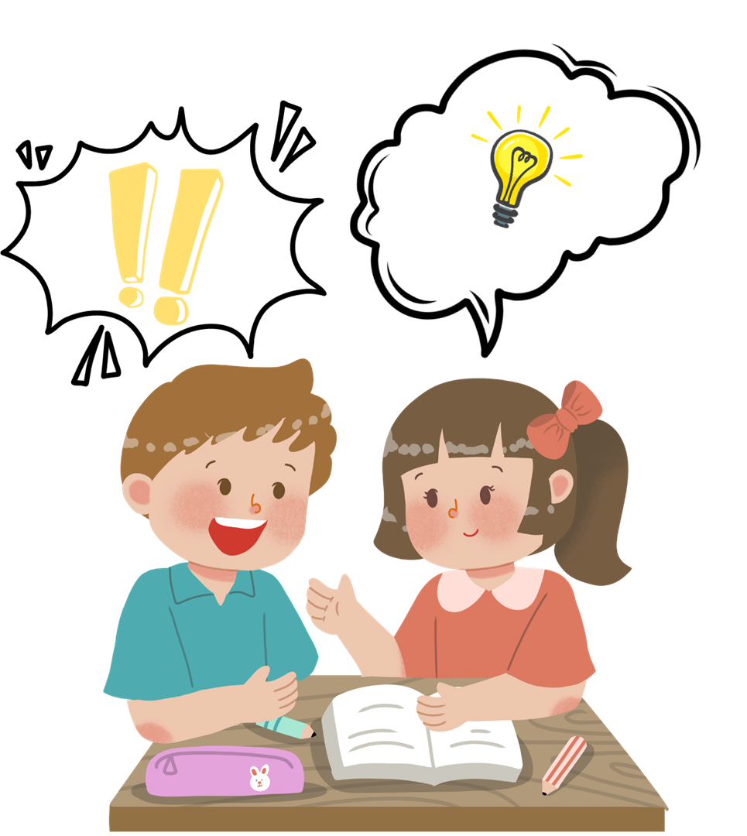
Bài 1
Tìm và nêu tác dụng của điệp từ trong khổ thơ sau:
Thảo luận nhóm đôi
Chợt một tiếng chim kêu:
– Chíp chiu chiu! Xuân đến
Tức thì trăm ngọn suối
Nối róc rách reo mừng
Tức thì ngàn chim muông
Nổi hát ca vang dậy.
VÕ QUẢNG

Slide 10
Bài 1
Tìm và nêu tác dụng của điệp từ trong khổ thơ sau:
Việc lặp này giúp người đọc cảm nhận được sự khẩn trương và nhanh chóng của các sự vật được nhắc đến
Chợt một tiếng chim kêu:
– Chíp chiu chiu! Xuân đến
Tức thì trăm ngọn suối
Nối róc rách reo mừng
Tức thì ngàn chim muông
Nổi hát ca vang dậy.
VÕ QUẢNG

Slide 11
Bài 2
Thay kí hiệu … bằng từ ngữ thích hợp để tạo thành điệp từ, điệp ngữ.
a) Buổi sáng, em thức giấc, bước ra vườn. Khu vườn nhỏ tràn ngập nắng… nhảy nhót trên tán lá xanh. … dệt những sợi tơ mỏng manh trên thảm cỏ. …đọng vàng óng trên những bông cúc đại đoá kiêu sa.
Theo ĐĂNG KHOA
b) Mâm cỗ trông trăng đang lặng lẽ toả hương. Hương thơm dịu mát của trái bưởi vàng rám nắng. … ngọt ngào của trái thị vàng ươm. …nồng nàn của những trái ổi ruột đỏ hồng đào,... Tất cả hoà quyện với nhau tạo nên hương vị mùa thu.
Theo KHÁNH CHI

Slide 12
Bài 2
Trả lời
a, Từ cần điền vào chỗ trống là từ: Sương
b, Từ cần điền vào chỗ trống là từ: Hương

Slide 13
